Slide 1


Slide 2
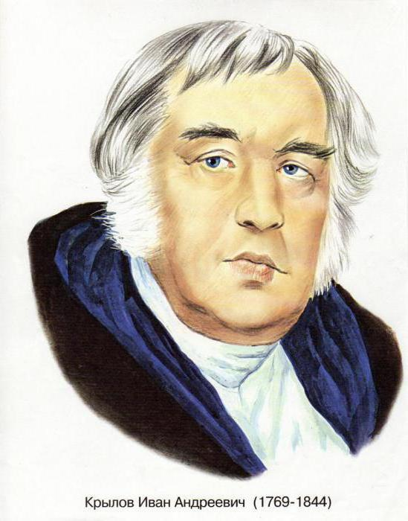

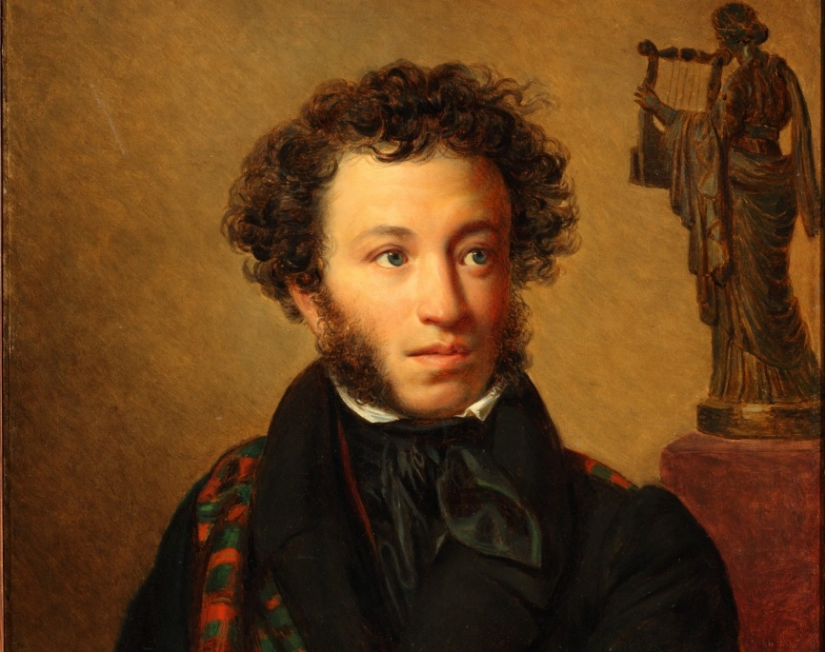
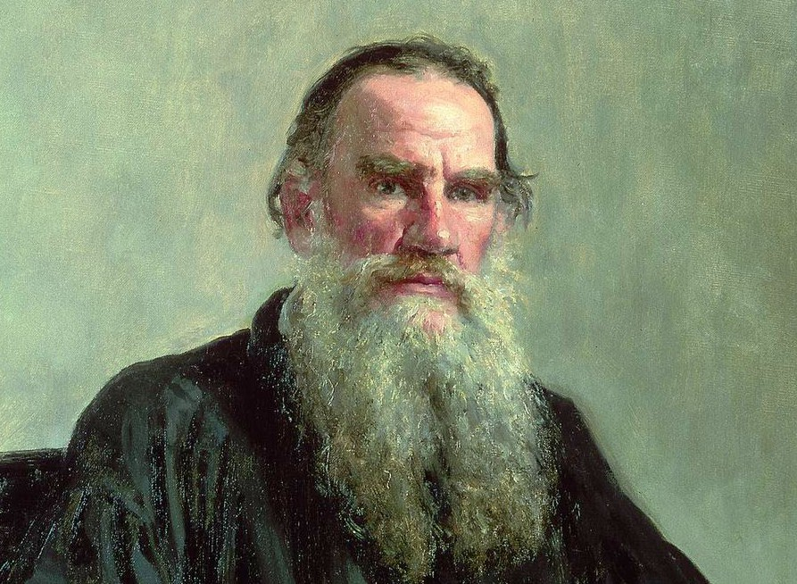
  Какие произведения каких авторов мы уже прочитали?
  Вспомните, с произведениями какого раздела мы начали знакомиться?

Slide 3

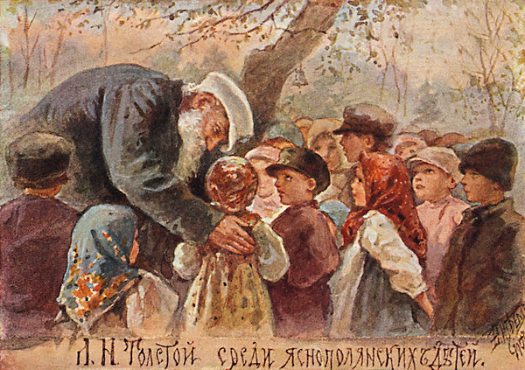
  Сегодня мы продолжим знакомиться с произведениями Льва Николаевича Толстого.

Slide 4

  Соберите пословицы. Что у них общего?
Всякий правду любит,
Как ни жаться,
И в бедах люди живут,
а в правде признаться.
а в неправде пропадают.
да не всякий её скажет.

Slide 5
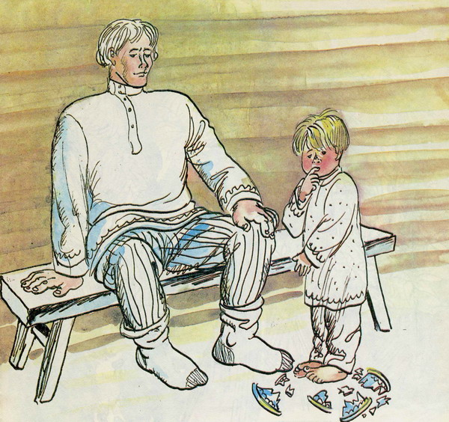
  Сегодня мы прочитаем ещё один рассказ
  Л.Н. Толстого. Как называется этот рассказ?
  Какие ещё качества ценятся в людях?
  Было ли в вашей жизни что-то подобное?
  Как мы называем качество человека, говорящего правду?
  Понравился ли вам поступок мальчика?
  За что отец поблагодарил сына?
  Сегодня мы прочитаем рассказ Л.Н. Толстого «Правда всего дороже». Как вы понимаете его название?
  Послушайте рассказ и прочитайте его по ролям.

Slide 6
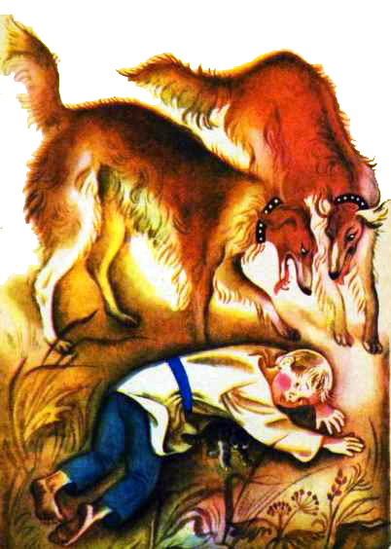


  Легко ли победить страх, когда происходит что-то неожиданное?
  Чему учит этот рассказ?
  Какой эпизод рассказа вы читали с особым волнением? Почему?
  Что можно сказать о Васе? Какой он по характеру?
  Прочитайте рассказ.
  Прочитайте рассказ.
  Послушайте рассказ о подумайте, какие качества характера мальчика Васи ценит Л.Н. Толстой.

Slide 7

  Напишем проверочную работу.

Slide 8
1 вариант | 2 вариант
Стр. 10 | Стр. 11
Стр. 32-34 Проверочная работа 3 | Стр. 32-34 Проверочная работа 3

Slide 9
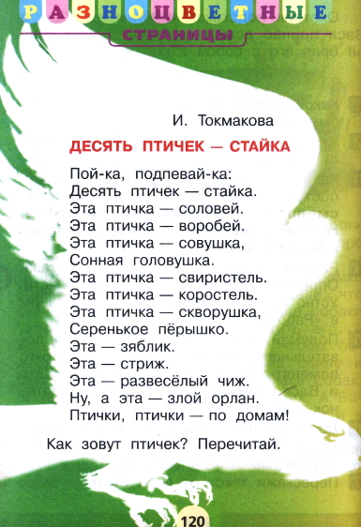
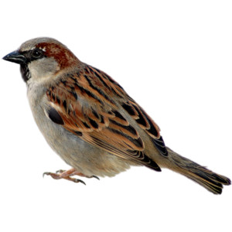
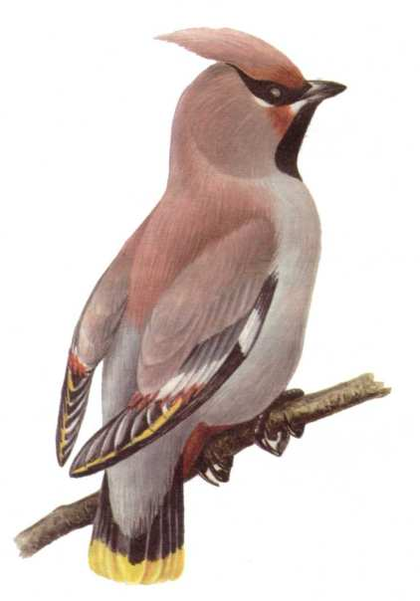
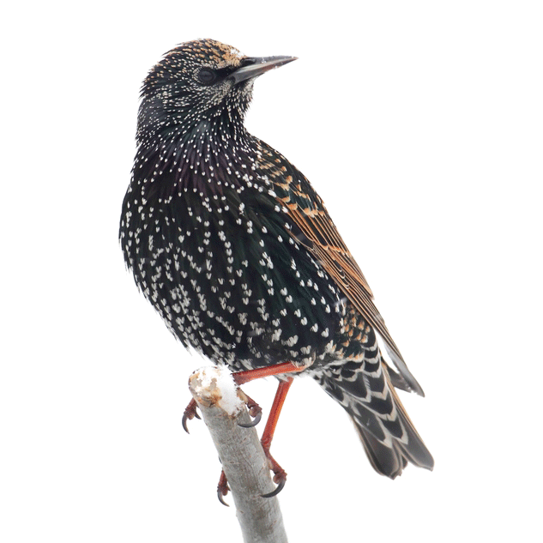
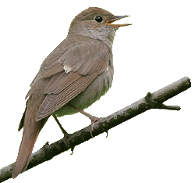
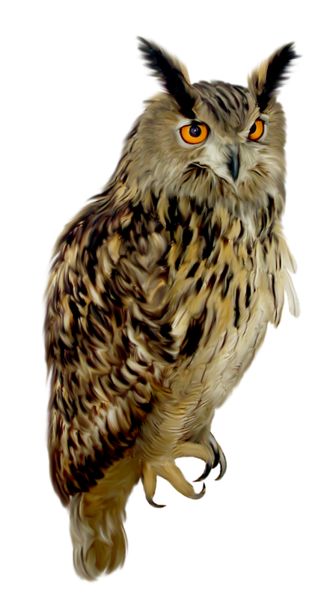
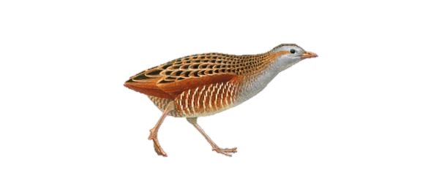
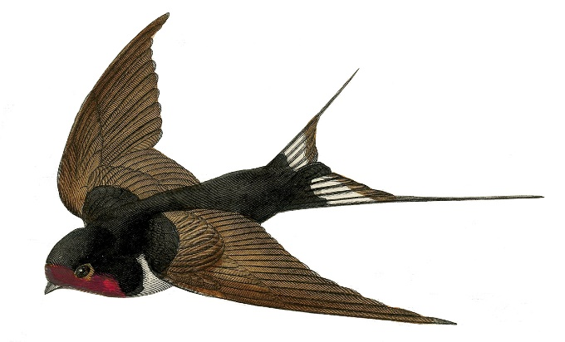
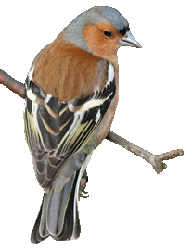
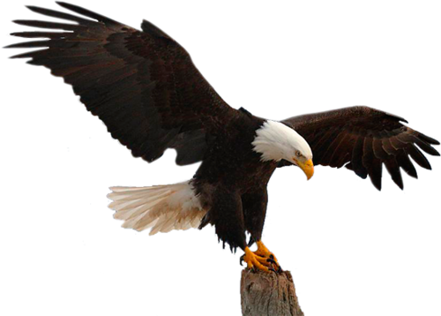
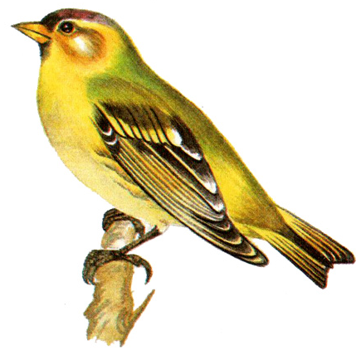

Slide 10

  Вспомните, что мы сегодня делали на уроке.
  Что вам особенно понравилось?
  Что показалось немного трудным?
  Спасибо, ребята, за урок!
  До новых встреч!

Slide 11
Домашнее задание:
Уч. с. 116-119 чит.,
С. 119 №7

Slide 12






